Slide 1
크리에이트립 Admin 사용방법

Slide 2

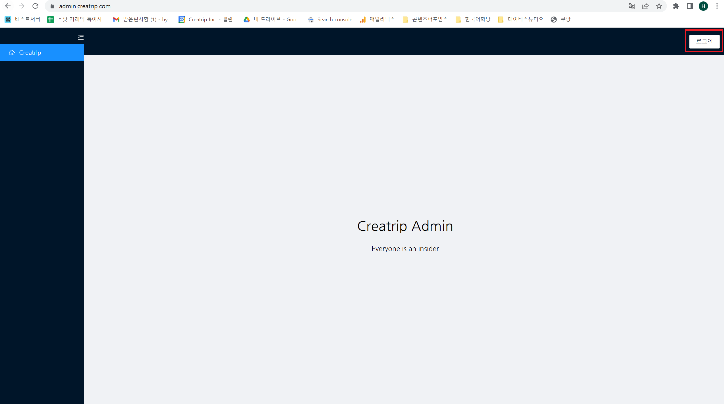
1. 관리자페이지 접속 및 로그인
- 관리자페이지 주소 : admin.creatrip.com
ID : tk@tktravelkorea.com
PW : 1111
Notes:
필요한만큼 슬라이드를 복사 + 붙여넣기해서 씁니다.
적당한 곳에 사진도 삽입해줍니다.

Slide 3
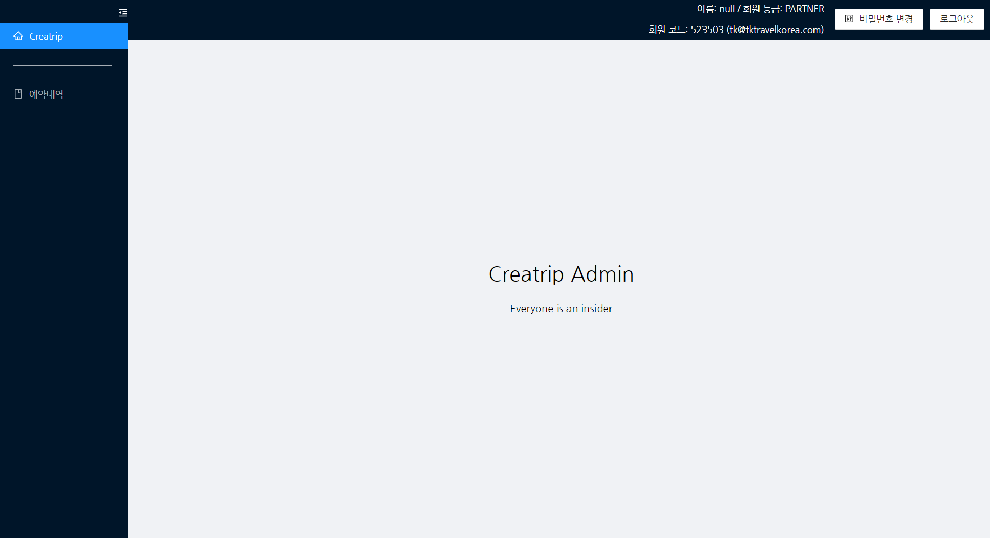
2. 예약내역
- 예약내역 클릭
Notes:
필요한만큼 슬라이드를 복사 + 붙여넣기해서 씁니다.
적당한 곳에 사진도 삽입해줍니다.

Slide 4
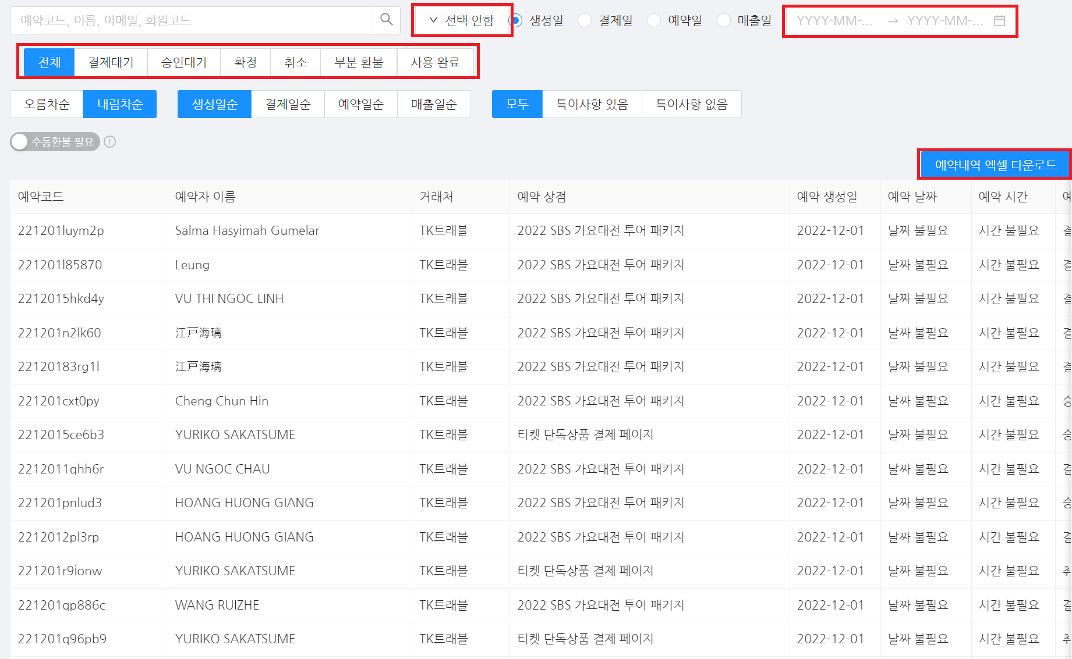
3. 예약내역 페이지 항목별 설명 (1)
①예약확인이 필요한 상품선택 가능
②예약 상태 값 별로 예약내역 확인 가능
*예약상태 값 설명
1. 결제대기
- 예약은 하셨지만 아직 결제를 하기 전 상태입니다.
- 결제를 진행한 이후에 예약 프로세스가 진행되기에 무시하셔도 됩니다.
2. 승인대기
- 결제 후에 예약이 확정되기 전까지의 단계입니다.
- 이 단계에 있는 예약들을 처리해주시면 됩니다.
3. 확정
- 예약이 확정된 상태입니다.
4. 취소
- 예약이 취소된 상태입니다.
5. 부분 환불
- 특별한 사유로 전액 환불이 아닌, 부분 환불이 된 경입니다.
6. 사용 완료
- 예약일이 있는 경우(지점수령/택배배송상품) : 예약 날짜 +1일이 되면 사용완료 단계로 변경됩니다.
- 예약일이 없는 경우(해외배송 상품) : 예약 확정 시 만료일을 지정하면 만료일 +1일에 사용완료 단계로 변경됩니다.
*매출을 보실때는 “확정“ 단계와 “사용완료” 단계를 보시면 됩니다.
①
②
Notes:
필요한만큼 슬라이드를 복사 + 붙여넣기해서 씁니다.
적당한 곳에 사진도 삽입해줍니다.

Slide 5
3. 예약내역 페이지 항목별 설명 (2)
③기간 별로 설정해서 예약내역 확인 가능
③
④예약내역 엑셀 다운로드 가능
④
Notes:
필요한만큼 슬라이드를 복사 + 붙여넣기해서 씁니다.
적당한 곳에 사진도 삽입해줍니다.

Slide 6
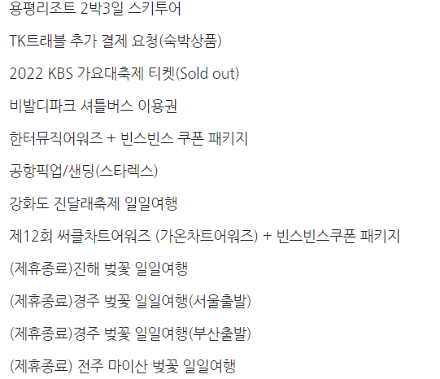
4. 예약내역 확인/처리방법 (1)
①
①번 클릭 > 공항픽업/샌딩(스타렉스) 상품선택
Notes:
필요한만큼 슬라이드를 복사 + 붙여넣기해서 씁니다.
적당한 곳에 사진도 삽입해줍니다.

Slide 7
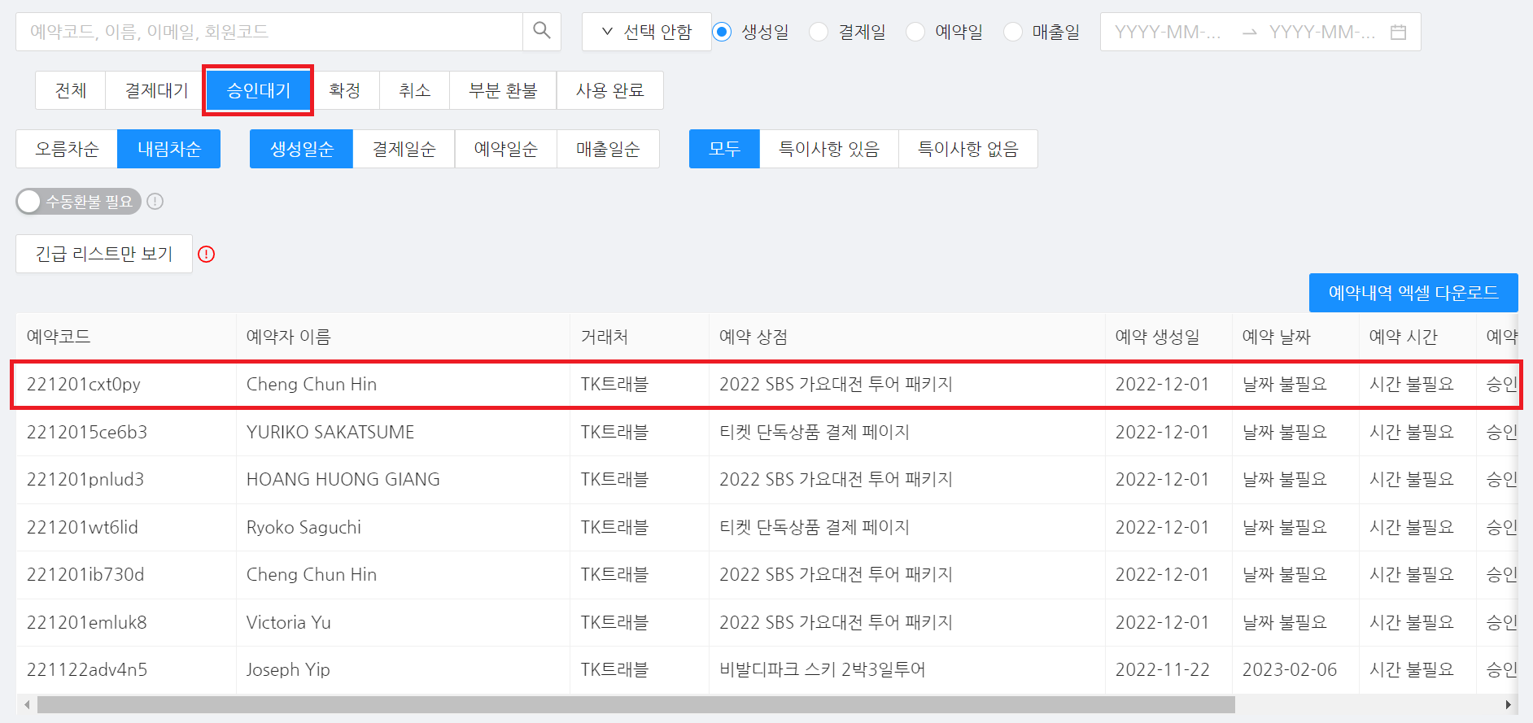
4. 예약내역 확인/처리방법 (2)
①
① 승인대기 클릭
② 개별 예약내역 클릭
> 예약내역을 클릭하면 예약내역 팝업이 뜹니다. (뒤페이지 상세설명)
②
Notes:
필요한만큼 슬라이드를 복사 + 붙여넣기해서 씁니다.
적당한 곳에 사진도 삽입해줍니다.

Slide 8
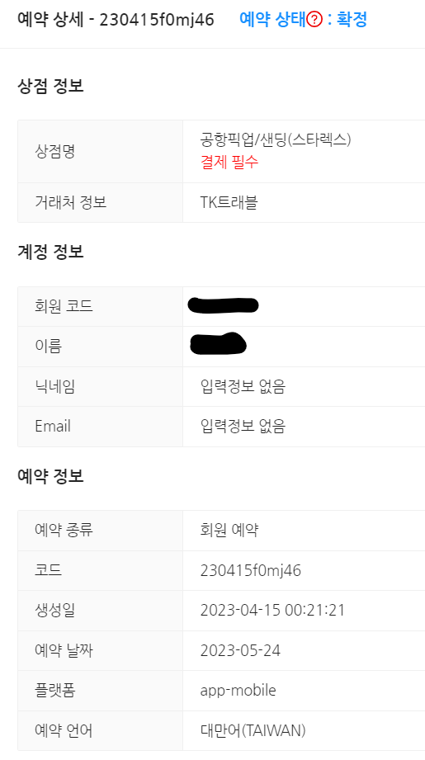
4. 예약내역 확인/처리방법 (3) – 개별예약내역 팝업화면
상점 정보: 상품명과 거래처 정보가 표기됩니다.
계정 정보: 고객코드와 이름이 표기됩니다.
예약 정보: 상품예약과 관련된 정보가 표기됩니다.
Notes:
필요한만큼 슬라이드를 복사 + 붙여넣기해서 씁니다.
적당한 곳에 사진도 삽입해줍니다.

Slide 9
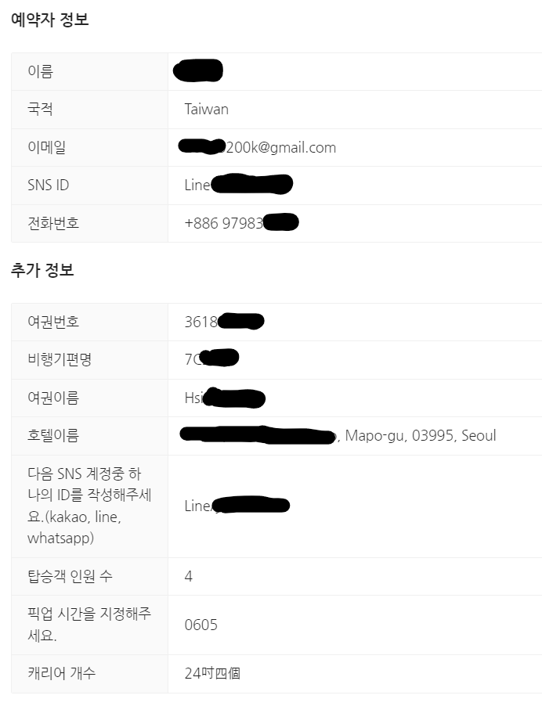
4. 예약내역 확인/처리방법 (4) – 개별예약내역 팝업화면
예약자 정보: 예약하신 고객님의 정보가 표기됩니다.
추가 정보: 예약과 관련된 요구(추가)정보가 표기됩니다.
Notes:
필요한만큼 슬라이드를 복사 + 붙여넣기해서 씁니다.
적당한 곳에 사진도 삽입해줍니다.

Slide 10
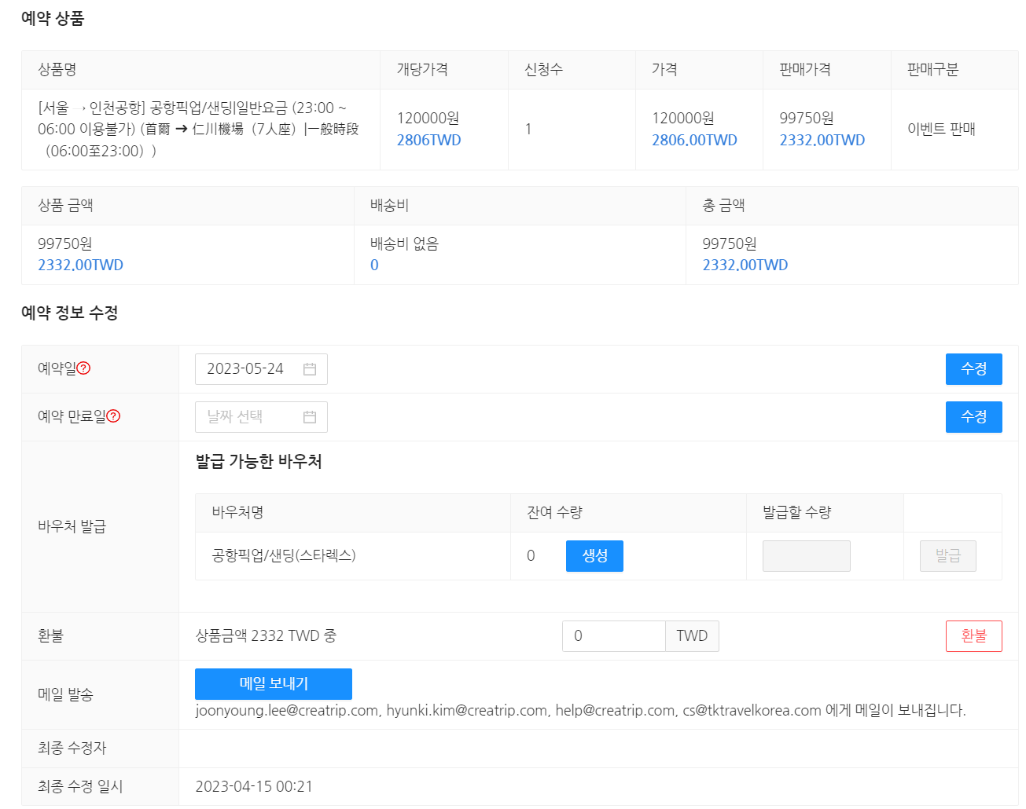
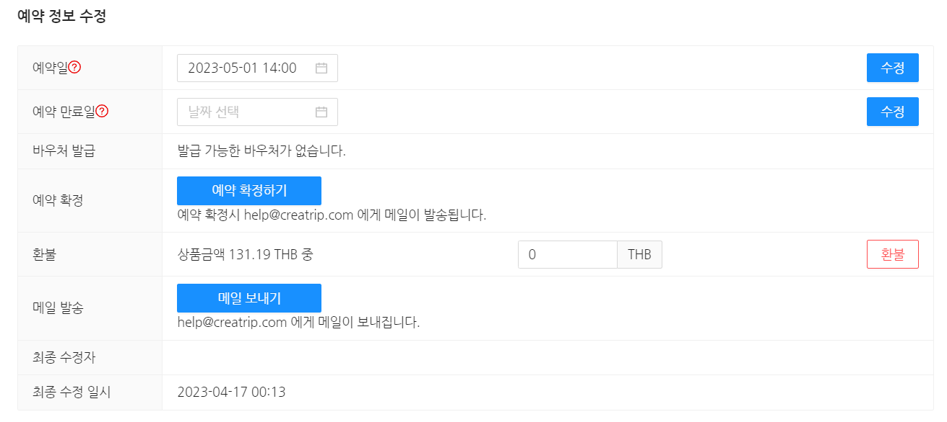
2. 예약내역 확인/처리방법 (5) – 개별예약내역 팝업화면
예약 상품: 예약상품명, 가격, 수량 등을 확인 가능합니다.
예약 정보 수정: 예약 정보 수정이 가능합니다.
> 이곳에서 예약확정 처리를 해주시면 됩니다.
> 환불 건은 고객님과 소통후에 환불버튼을 통해 처리 부탁드립니다.
Notes:
필요한만큼 슬라이드를 복사 + 붙여넣기해서 씁니다.
적당한 곳에 사진도 삽입해줍니다.

Slide 11
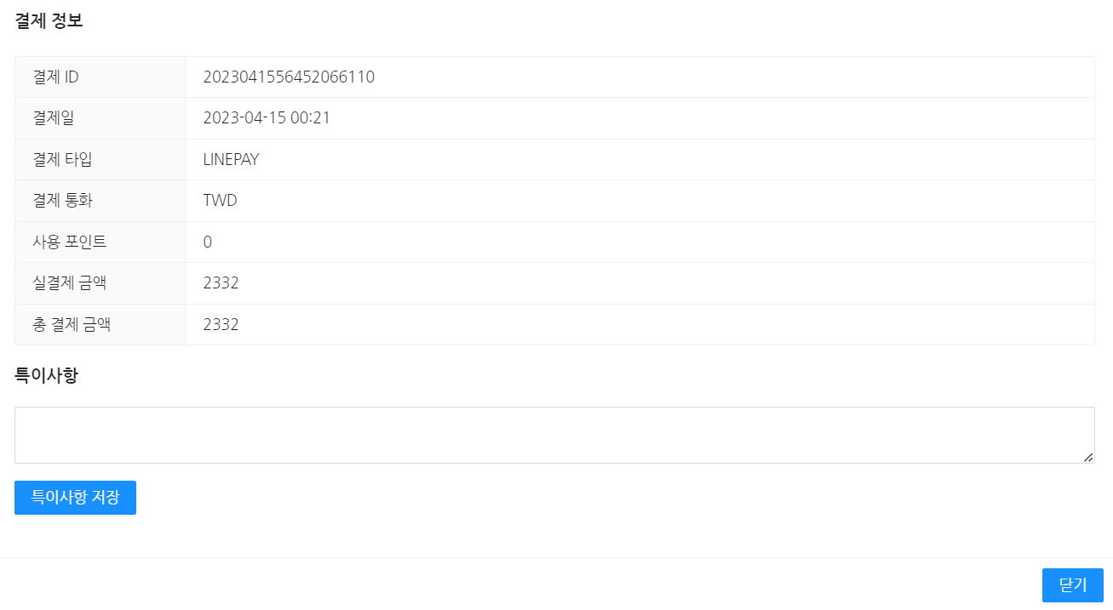
2. 예약내역 확인/처리방법 (6) – 개별예약내역 팝업화면
결제 정보:결제와 관련된 정보 확인이 가능합니다.
특이사항: 예약과 관련한 특이사항 메모가 가능합니다.
> 만약 특이사항 있을 경우 팝업하단에 특이사항 내용 기재하시고, 기존 처럼 크리에이트립 단톡방에 문의해주시면 됩니다.
Notes:
필요한만큼 슬라이드를 복사 + 붙여넣기해서 씁니다.
적당한 곳에 사진도 삽입해줍니다.

